Slide 1
JAVA程序设计
卢亚辉
感谢：教材《Java大学实用教程》的作者和其他老师提供PowerPoint讲义等资料！
说明：本课程所使用的所有讲义，都是在以上资料上修改的。

Slide 2
Outline
1.1 Java语言的诞生
1.2 学习Java的必要性
1.3 Java的特点
1.4 Java与C/C++之关系
1.5 Java运行平台
1.6 Java程序开发
1.7 JDK 1.6编译器的兼容性

Slide 3
1.1 Java语言的诞生
芯片制造者、芯片使用者和软件编写者往往隶属于不同的公司。
软件编写者必须针对新的芯片重新编译源程序，甚至需要对源程序进行必要的修改…

Slide 4
1.1 Java语言的诞生
Java诞生于1995年（注：1996发布Java 1.0），是Sun Microsystems公司组织开发的编程语言，主要贡献者是James Gosling。
1990年Sun Microsystems公司成立了由James Gosling领导的开发小组，开始致力于开发一种可移植的、跨平台的语言，该语言能生成正确运行于各种操作系统、各种CPU芯片上的代码。
他们的钻研和努力促成了Java语言的诞生。
Java的发展得利于Internet和Web的出现，Internet上有各种不同的计算机，它们可能使用完全不同的操作系统和CPU芯片，但仍希望运行相同的程序，Java的出现标志着真正的分布式系统的到来。

Slide 5

1.1 Java语言的诞生
James Gosling的办公室外面有一棵大橡树，他最初将Java语言命名为oak（橡树），后来发现已经有一种计算机语言的名字叫oak，最后决定为这种语言起名为Java，其寓意是为世人端上一杯热咖啡。
“Java”是印度尼西亚一个盛产咖啡的岛屿。

Slide 6
Outline
1.1 Java语言的诞生
1.2 学习Java的必要性
1.3 Java的特点
1.4 Java与C/C++之关系
1.5 Java运行平台
1.6 Java程序开发
1.7 JDK 1.6编译器的兼容性

Slide 7
1.2 学习Java的必要性
Java不仅可以用来开发大型的桌面应用程序，而且特别适合于Internet的应用开发。
目前，Java语言不仅是一门正在被广泛使用的编程语言，而且已成为软件设计开发者应当掌握的一门基础语言。
Java语言是面向对象编程的，并涉及到网络、多线程等重要的基础知识，而且很多新的技术领域都涉及到了Java语言，因此，学习和掌握Java已成为共识。国内外许多大学已将Java语言列入了本科教学计划；IT行业对Java人才的需求正在不断增长，一些软件公司对其开发人员周期性地进行Java的基础培训工作。
在IT行业发达的北美洲，有将近60%的软件开发人员在使用Java完成他们的工作，Evans Data公司在2002年做的一项调查中发现，在北美洲，Java的使用率已经接近 C/C++。（教材中使用的是较早的统计数据）

Slide 8
Outline
1.1 Java语言的诞生
1.2 学习Java的必要性
1.3 Java的特点
1.4 Java与C/C++之关系
1.5 Java运行平台
1.6 Java程序开发
1.7 JDK 1.6编译器的兼容性

Slide 9
1.3 Java的特点
简单易学
风格类似于C++，基本语法与C语言类似；摒弃了C++中容易引发程序错误的地方，如指针和内存管理（垃圾回收机制）；提供了丰富的类库（API）。
平台无关性
Java源程序被编译成一种与机器无关的字节码（bytecode）， 被设计在Java虚拟机上运行。Java语言和其他语言相比，最大的优势就是平台（操作系统和CPU）无关性，这也是Java风靡全球的主要原因。 "write once, run anywhere" (WORA).

Slide 10
1.3 Java的特点
面向对象
面向对象编程是一种先进的编程思想，更加容易解决复杂的问题。支持静态和动态风格的代码继承及重用，是完全面向对象的，它不支持类似C语言那样的面向过程的程序设计技术。
多线程
Java内置对多线程的支持。多线程允许同时完成多个任务，使人产生多个任务同时执行的错觉。
多线程带来的好处是可以有更好的交互性能和实时控制性能。
C++没有内置的多线程机制，因此必须调用操作系统的多线程功能来进行多线程程序的设计。

Slide 11
1.3 Java的特点
可移植
Java应用程序可以在配备了Java解释器（interpreter，即java.exe）和Java运行环境（JRE）的任何计算机系统上运行，通过定义独立于平台的基本数据类型及其运算，Java数据得以在任何硬件平台上保持一致。
JRE包括Java虚拟机（JVM）、类库及一些核心文件。
JVM负责将字节码翻译成JVM所在平台的机器码（machine code），并让当前平台运行该机器码。
健壮
Java致力于检查程序在编译和运行时的错误。类型检查帮助检查出许多开发早期出现的错误。Java自已操纵内存，减少了内存出错的可能性。

Slide 12
1.3 Java的特点
安全
Java的安全性可从若干个方面得到保证：1）在Java语言里，指针和释放内存等C++功能被删除，避免了非法内存操作。2）当Java用来创建浏览器应用时，语言功能和一些浏览器本身提供的功能结合起来，使它更安全。3）…
动态
Java的动态特性是其面向对象设计方法的拓展，它允许程序动态地装入运行过程中所需要的类（例如，继承中的多态性）。

Slide 13
Buzzwords (1/3)
Object oriented: similar to that of C++.
Simple: e.g., there is no pointer arithmetic (指针运算).
Network-savvy: e.g., access objects across the Internet via URLs is similar to access a local file system.
Multithreaded: e.g., multithreading is convenient.
Core Java Volume I--Fundamentals.
Notes:
savvy: 见识、了解

Slide 14
Buzzwords (2/3)
Robust: Java has a pointer model that eliminates the possibility of overwriting memory and corrupting data.
Secure: Java enables the construction of virus-free, tamper (篡改)-free systems, which avoids attacks.
Dynamic: e.g., finding out the runtime information is straightforward.
Core Java Volume I--Fundamentals.

Slide 15
Buzzwords (3/3)
Portable: e.g., Strings are saved in a standard Unicode format.
Architectural neutral: the java compiler (编译器) generates an architecture-neutral object file format – bytecodes (字节码).
Interpreted: the java interpreter (解释器) can execute Java bytecodes directly on any machine to which the interpreter has been ported.
High performance: a just-in-time compiler can monitor which code is executed frequently and optimize just that code for speed.
Core Java Volume I--Fundamentals.

Slide 16
Outline
1.1 Java语言的诞生
1.2 学习Java的必要性
1.3 Java的特点
1.4 Java与C/C++之关系
1.5 Java运行平台
1.6 Java程序开发
1.7 JDK 1.6编译器的兼容性

Slide 17
1.4 Java与C/C++之关系
Java从C语言和C++语言继承了许多成分，Java是由C/C++语言发展和衍生的产物。比如，Java语言在变量声明、操作符形式、参数传递、流程控制等方面和C/C++语言相通。
但是，Java和C/C++语言又有许多差别。

Slide 18
1.4 Java与C/C++之关系
Java中对内存的分配是动态的，它采用面向对象的机制，采用new为每个对象分配内存空间，而且内存还会随程序运行情况而改变。
C语言通过malloc()和free()这两个库函数分别实现分配内存和释放内存空间。
C++语言通过new和delete来分配内存及释放内存空间。
Notes:
区别：Java语言没有释放内存空间的操作

Slide 19
1.4 Java与C/C++之关系
Java不在所有类之外定义全局变量，而是在某个类中定义一种公用静态变量来完成全局变量的功能。比如：
在GlobalVar这个类中，定义了一个公用静态变量global_var，其他类可以访问或修改这个变量，所以，公用静态变量起到了全局变量的作用。GlobalVar这个类进行了较好的封装。
class GlobalVar
{
public static global_var;
...
}

Slide 20
1.4 Java与C/C++之关系
Java不用goto语句，而用try-catch-finally异常处理语句来代替goto与处理出错的功能。
Java不支持头文件，而C/C++语言中都用头文件来定义类的原型、全局变量、库函数等。
Java不支持宏定义（在C/C++中：#define PI 3.1415926），而用关键字final来定义常量，在C++中则采用宏定义来实现常量定义。

Slide 21
1.4 Java与C/C++之关系
Java对每种数据类型都分配固定长度。例如，在Java中，int总是32位的，而在C/C++中，对于不同的平台，同一个数据类型分配不同的字节数，同样是int，在PC机中为2个字节（16位），而在VAX-11中，则为32位。这使得C/C++语言不具有可移植性，而Java则具有跨平台性。
Java不用指针，从而不存在程序员对指针进行编程的问题，也不允许通过指针来分配或释放某个内存空间。而在C/C++中，常用指针来对内存地址进行灵活的操作，但这种操作也非常容易造成不可预测的错误。

Slide 22
Outline
1.1 Java语言的诞生
1.2 学习Java的必要性
1.3 Java的特点
1.4 Java与C/C++之关系
1.5 Java运行平台
1.6 Java程序开发
1.7 JDK 1.6编译器的兼容性

Slide 23
1.5 Java运行平台
1.三种平台简介
目前Java运行平台主要分为3个版本
Java SE (Java Standard Edition) 标准版（曾称J2SE）：桌面应用程序和低端的服务器应用程序
Java EE (Java Enterprise Edition) 企业版（曾称J2EE）：企业级应用服务
Java ME (Java Micro Edition) 小型版（曾称J2ME）：嵌入式设备
上述Java运行平台都包含了相应的JVM

Slide 24
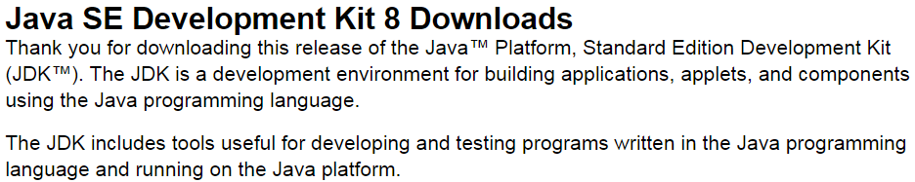
1.5 Java运行平台
JDK vs. JRE
JRE (Java Runtime Environment): run Java applications
JVM
Java类库
一些支持文件
JDK (Java Development Kit): develop Java applications
下载的JDK中包含了JRE，所以只要下载JDK就可以了

Slide 25
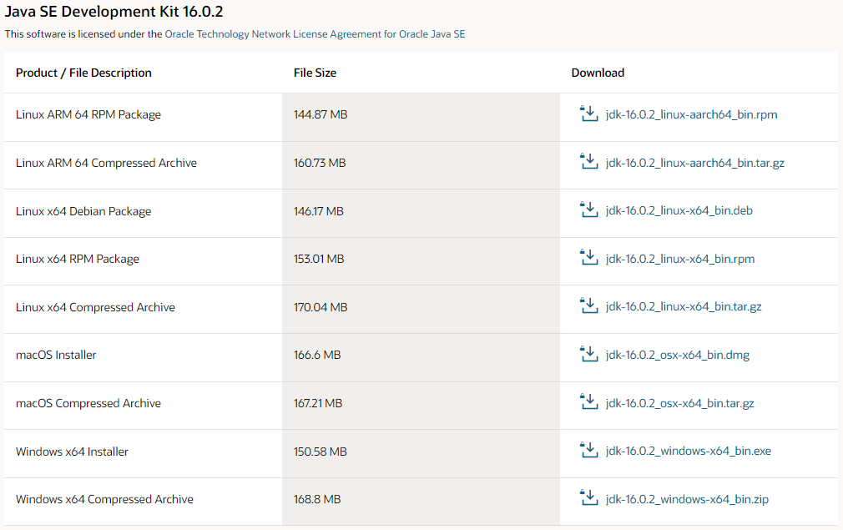
1.5 Java运行平台(Java 16)
方式1：选择2021年的版本
2.安装Java SE平台
学习Java必须从Java SE开始，因此，本书基于Java SE来学习Java。
安装Java开发包（Java 2 Software Development Kit，简称JDK）是进行Java软件开发的前提，以下安装过程以最新的jdk16为例。软件可以在Oracle公司的官方网站下载到。
Step 1
https://www.oracle.com/java/technologies/
Step 2
Java SE https://www.oracle.com/java/technologies/javase-downloads.html
Step 3
Java SE 16 -> JDK Download https://www.oracle.com/java/technologies/javase-jdk16-downloads.html
Step 4
下载 Windows x64 Installer

Slide 26
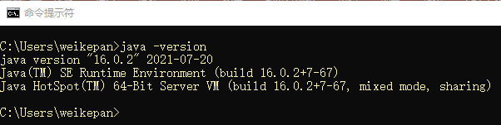
1.5 Java运行平台(Java 16)
方式1：选择2021年的版本
安装JDK
安装: jdk-16.0.2_windows-x64_bin.exe
设置: 计算机->属性->高级系统设置->环境变量->系统变量:
新建JAVA_HOME设为C:\Program Files\Java\jdk-16.0.2
在Path系统变量后添加 ;C:\Program Files\Java\jdk-16.0.2\bin
在CLASSPATH系统变量后添加 .; C:\Program Files\Java\jdk-16.0.2\lib
测试: 输入CMD打开命令行模式->输入java -version
Notes:
备注：不同Windows系统设置可能略有不同。在Windows 10专业版中，不设置JAVA_HOME, Path, CLASSPATH，也能在命令行下正常执行java -version

Slide 27

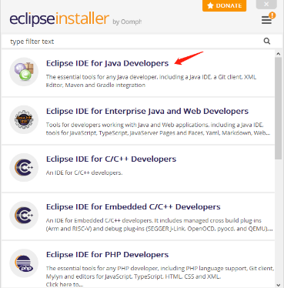
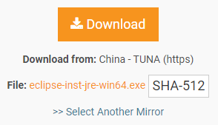
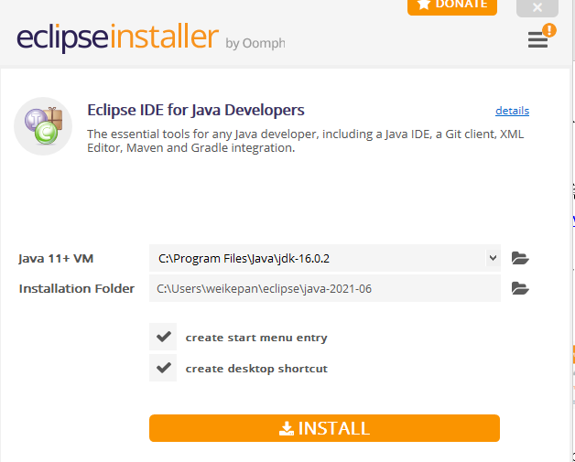
1.5 Java运行平台(2021-06)
方式1：选择2021年的版本
Eclipse集成开发环境
Step 1. http://www.eclipse.org/downloads/
Step 2. 点击Download x86_64it
Step 3.
Step 4. 点击eclipse-inst-win64.exe开始安装

Slide 28
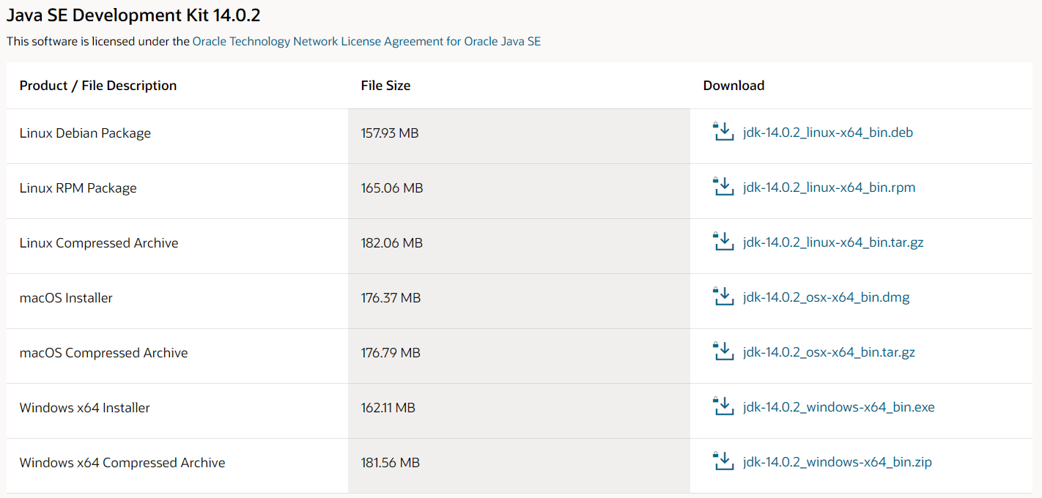
1.5 Java运行平台(Java 14)
方式2：选择2020年的版本
2.安装Java SE平台
学习Java必须从Java SE开始，因此，本书基于Java SE来学习Java。
安装Java开发包（Java 2 Software Development Kit，简称JDK）是进行Java软件开发的前提，以下安装过程以最新的jdk14为例。软件可以在Oracle公司的官方网站下载到。
Step 1
https://www.oracle.com/java/technologies/
Step 2
Java SE https://www.oracle.com/java/technologies/javase-downloads.html
Step 3
Java SE 14 -> JDK Download https://www.oracle.com/java/technologies/javase-jdk14-downloads.html
Step 4
下载 Windows x64 Installer

Slide 29
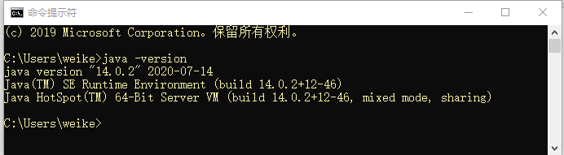
1.5 Java运行平台(Java 14)
方式2：选择2020年的版本
安装JDK
安装: jdk-14.0.2_windows-x64_bin.exe
设置: 计算机->属性->高级系统设置->环境变量->系统变量:
新建JAVA_HOME设为C:\Program Files\Java\jdk-14.0.2
在Path系统变量后添加 ;C:\Program Files\Java\jdk-14.0.2\bin
在CLASSPATH系统变量后添加 .; C:\Program Files\Java\jdk-14.0.2\lib
测试: 输入CMD打开命令行模式->输入java -version

Slide 30
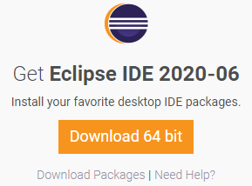
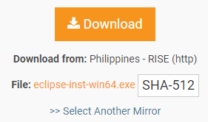
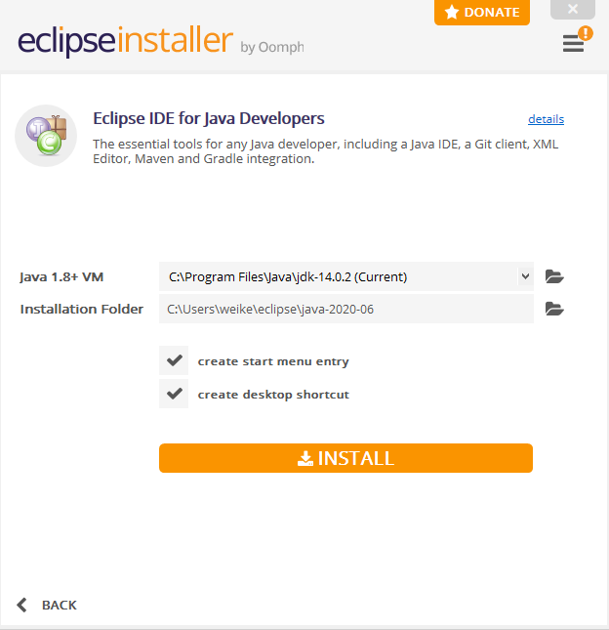
1.5 Java运行平台(Oomph, 2020-06)
方式2：选择2020年的版本
Eclipse集成开发环境
Step 1. http://www.eclipse.org/downloads/
Step 2. 点击Download 64 bit
Step 3.
Step 4. 点击eclipse-inst-jre-win64开始安装

Slide 31
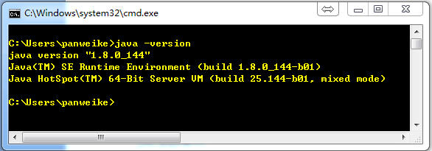
1.5 Java运行平台(Java 8)
方式3：选择早期的版本
安装JDK
安装: jdk-8u144-windows-i586.exe 或 jdk-8u144-windows-x64.exe
设置: 计算机->属性->高级系统设置->环境变量->系统变量:
新建JAVA_HOME设为C:\Program Files\Java\jdk1.8.0_144
在Path系统变量后添加 ;C:\Program Files\Java\jdk1.8.0_144\bin; C:\Program Files\Java\jdk1.8.0_144\jre\bin
在CLASSPATH系统变量后添加 .;C:\Program Files\Java\jdk1.8.0_144 \lib;C:\Program Files\Java\jdk1.8.0_144\lib\dt.jar;C:\Program Files\Java\jdk1.8.0_144\lib\tools.jar
测试: 开始->输入CMD打开命令行模式->输入java -version，如果显示版本号1.8.0_144 ，表示安装正确

Slide 32
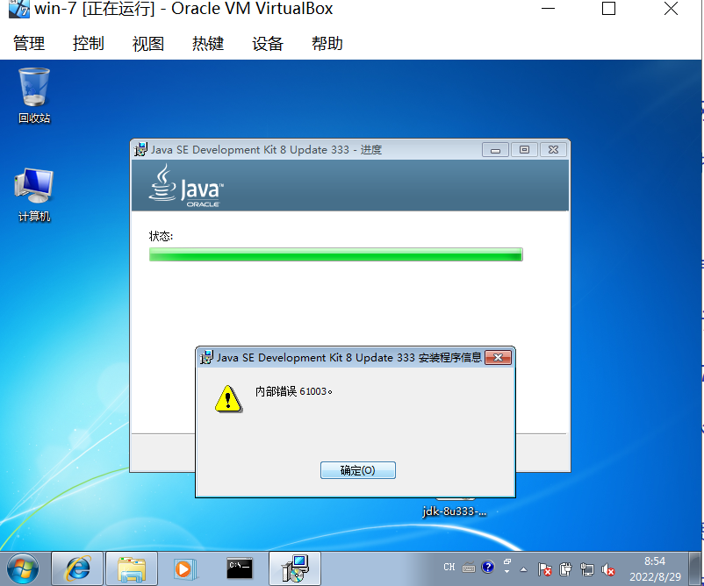
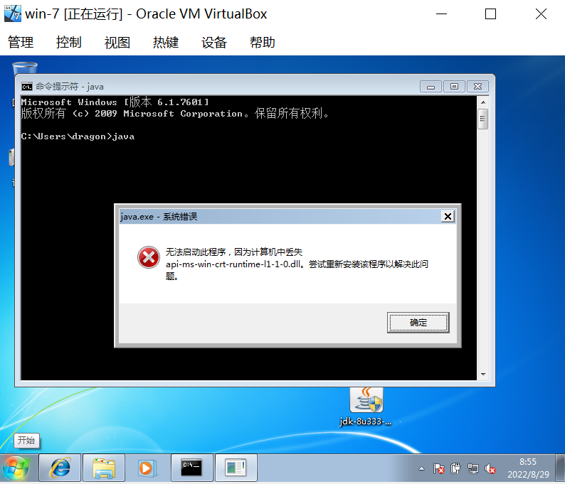
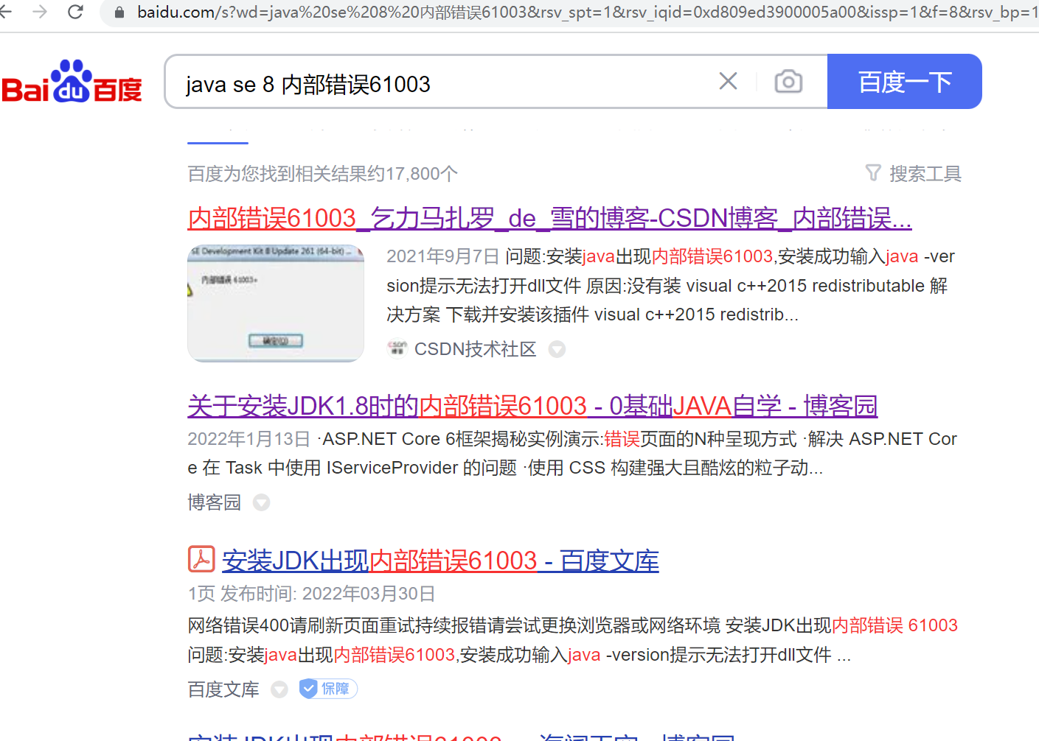
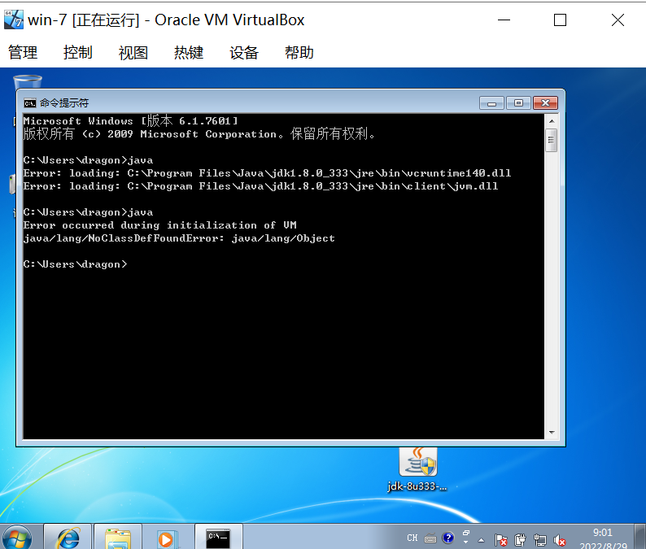

Slide 33

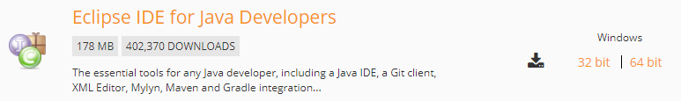
1.5 Java运行平台(Eclipse Oxygen)
方式3：选择早期的版本
Eclipse集成开发环境
Step 1. http://www.eclipse.org/downloads/
Step 2. 点击Download Packages
Step 3.
注：除了Eclipse Oxygen版本还有Eclipse Neon, Eclipse Mars, Eclipse Luna, Eclipse Kepler等

Slide 34
其他安装方式
基于linux系统进行学习开发，不要基于windows
Windows->VirtualBox->Deepin
学会使用Debug

Slide 35
Outline
1.1 Java语言的诞生
1.2 学习Java的必要性
1.3 Java的特点
1.4 Java与C/C++之关系
1.5 Java运行平台
1.6 Java程序开发
1.7 JDK 1.6编译器的兼容性

Slide 36
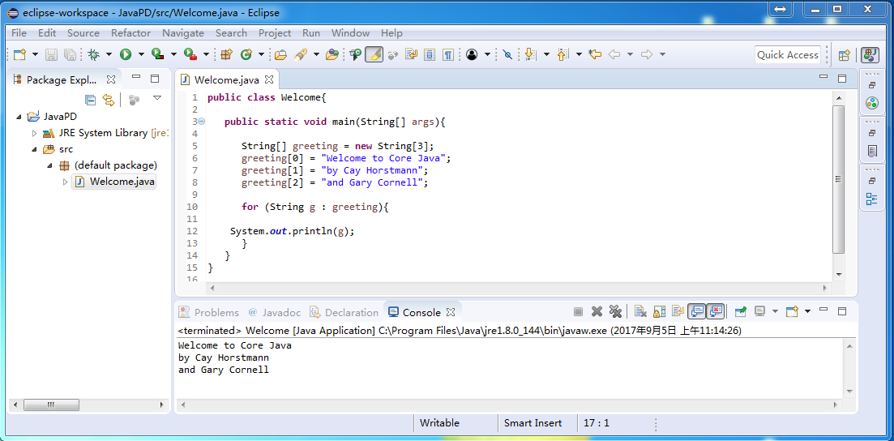
1.6 Java程序开发

Slide 37
1.6 Java程序开发
public class Welcome{
public static void main(String[] args){
String[] greeting = new String[3];
greeting[0] = "Welcome to Core Java";
greeting[1] = "by Cay Horstmann";
greeting[2] = "and Gary Cornell";
for (String g : greeting){
System.out.println(g);
}
}
}
class name = file name
method: entry point
an array of Strings
loop and output
package, class, method
must be public（因为只有一个类）
must be public and static
command line argument

Slide 38
1.6 Java程序开发
1.编写源文件
Hello.java
2.编译源文件
javac Hello.java
生成: A.class
B.class
Hello.class
3.运行主类（应用程序）
java Hello
一定有一个主类
class A
{
void f()
{
System.out.println("I am A");
}
}
class B
{
}
public class Hello
{
public static void main (String args[ ])
{
System.out.println("你好，很高兴学习Java");
A a=new A();
a.f();
}
}
主类（main class）
注：每个文件只能包含一个public类（也可以没有public类），文件名与public类名相同

Slide 39
1.6 Java程序开发
1.编写源文件
Tom.java
2.编译源文件
javac Tom.java
生成: Tom.class
Example.class
3.运行主类（应用程序）
java Example
一定有一个主类
public class Tom{
int leg;
String head;
void cry(String s){
System.out.println(s);
}
}
class Example{
public static void main (String args[])
{ Tom cat;
cat=new Tom();
cat.leg=4;
cat.head="猫头";
System.out.println("腿:"+cat.leg+"条");
System.out.println("头:"+cat.head);
cat.cry("我今天要和Jerry拼了");
}
}
注：每个文件只能包含一个public类（也可以没有public类），文件名与public类名相同
如果源文件没有public类，则源文件名只要与某个类的名字相同即可

Slide 40
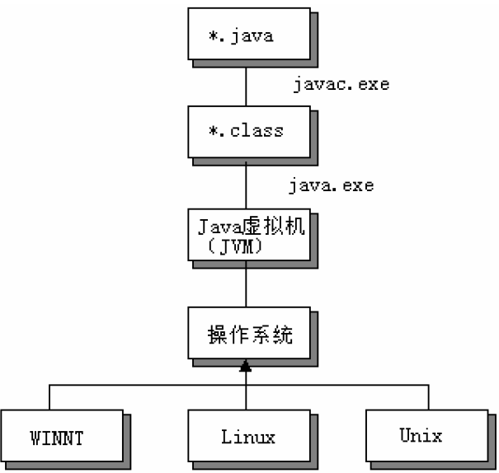
1.6 Java程序开发

Slide 41
Outline
1.1 Java语言的诞生
1.2 学习Java的必要性
1.3 Java的特点
1.4 Java与C/C++之关系
1.5 Java运行平台
1.6 Java程序开发
1.7 JDK 1.6编译器的兼容性

Slide 42
1.7 JDK 1.6编译器的兼容性
用JDK 1.6的编译器生成的字节码只能在安装了高于JDK 1.6或JRE 1.6的Java平台环境中运行。
可以使用 -source 参数约定字节码（bytecode）适合的Java平台，例如：
javac -source 1.2 Hello.java

Slide 43
小节
1.1 Java语言的诞生
1.2 学习Java的必要性
1.3 Java的特点
1.4 Java与C/C++之关系
1.5 Java运行平台
1.6 Java程序开发
1.7 JDK 1.6编译器的兼容性
重点

Slide 44
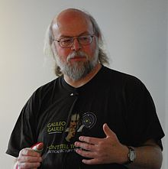
Java风云人物
补充内容
James Gosling (May 19, 1955 - )
Java之父
http://en.wikipedia.org/wiki/James_Gosling
12岁做了一台电子游戏机 ，14岁学习计算机编程 。80年代初，James Gosling获得博士学位后到IBM工作，设计IBM第一代工作站，后跳槽到Sun Microsystems，1991年开始从事Green项目，随后设计了Java。

Slide 45

Java风云人物
补充内容
Joshua Bloch (August 28, 1961 - )
Java之母，Java 2元勋
http://en.wikipedia.org/wiki/Joshua_Bloch
将Java“哺育”成长，主要贡献：JDK 1.1中的java.math、JDK 1.4中的assertions、Collections Framework、Tiger，2004年7月离开Sun Microsystems到Google公司。

Slide 46
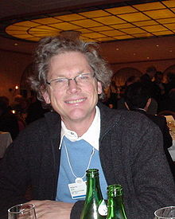
Java风云人物
补充内容
Bill Joy (November 8, 1954 - )
http://en.wikipedia.org/wiki/Bill_Joy
兼通计算机软硬件技术的天才，Sun Microsystems的创始人之一，世界上最优秀的程序员之一。

Slide 47

Java风云人物
补充内容
Scott McNealy (November 13, 1954 - )
http://en.wikipedia.org/wiki/Scott_McNealy
Sun Microsystems多年的掌舵者。

Slide 48

Java风云人物
补充内容
Doug Lea
http://en.wikipedia.org/wiki/Doug_Lea
世界上对Java影响力最大的个人，因为在Java的两次大变革中，他都起了举足轻重的作用，服务于纽约州立大学Oswego分校计算机科学系。

Slide 49

Java风云人物
补充内容
Bruce Eckel (July 8, 1957 - )
http://en.wikipedia.org/wiki/Bruce_Eckel
Thinking in Java的作者。

Slide 50
Java常用词汇
补充内容
JVM, Java Virtual Machine (Java虚拟机)
JDK, Java Development Kit (Java开发工具包)
JRE, Java Runtime Environment (Java运行环境)
IDE, Integrated Development Environment (集成开发环境)

